Slide 1


Slide 2
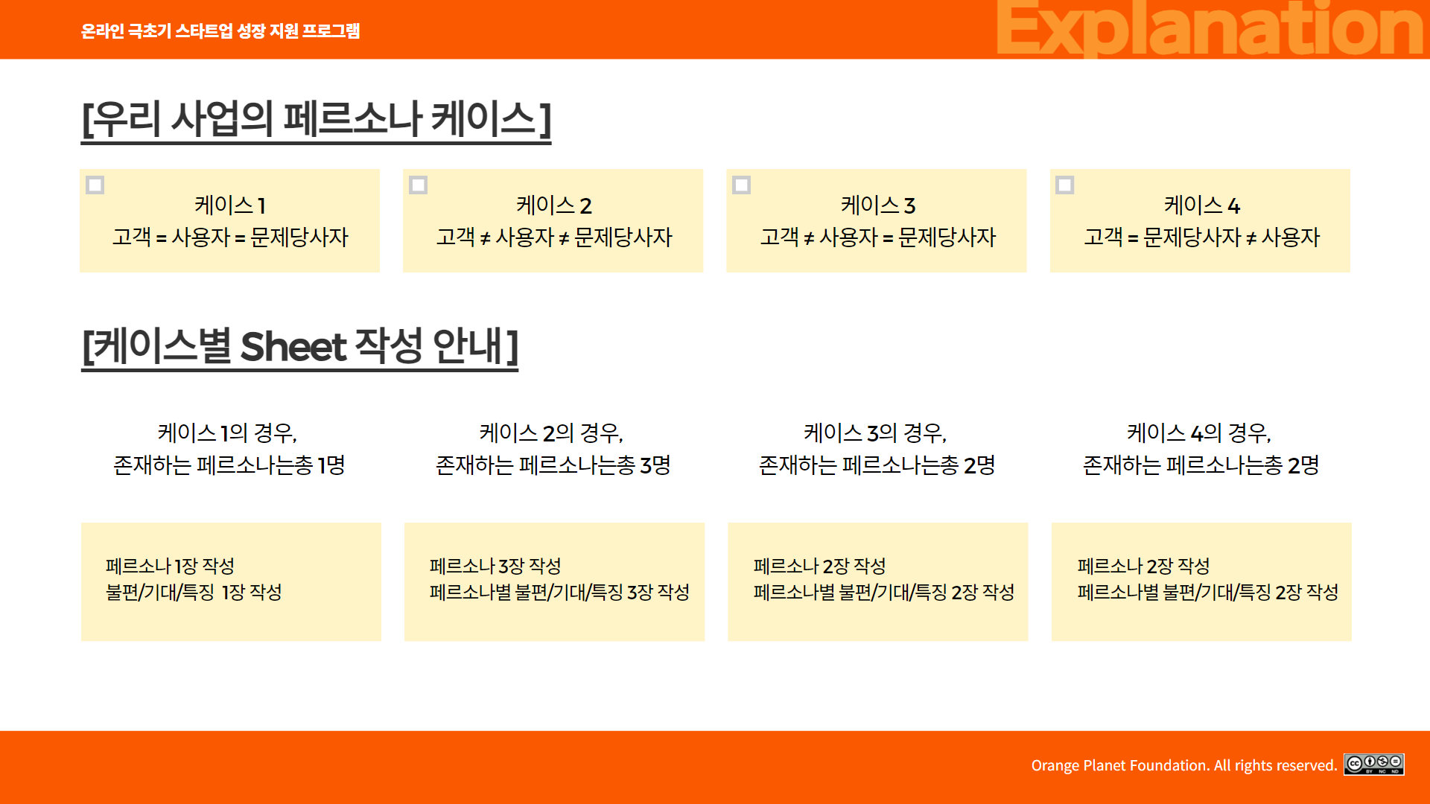

Slide 3
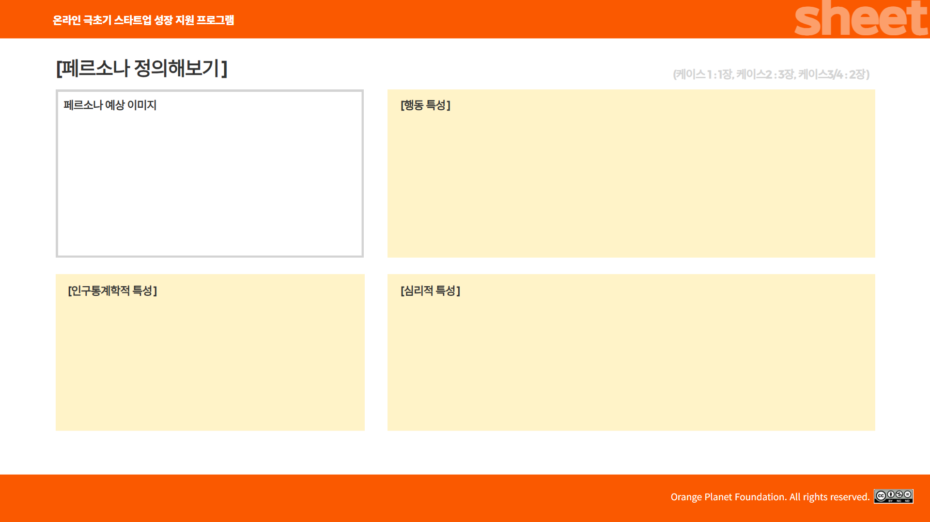

취미: 성수동 카페 탐방, 쇼핑
소비 패턴: “기분 전환형 소비” 많음 (ex. 고급 디저트, 뷰티 제품, 감성 인테리어 소품)
월 말에는 급격히 소비 줄이고 죄책감 느낌
금융 공부는 ‘슈카월드’로만 진행
이름: 오OO
나이: 29세
성별 : 여성
직업 : 대기업 사무직 (홍보팀 사원)
교육 수준 : 4년제 대학교 졸업
거주 지역: 서울 성동구 거주
월 소득: 실수령 기준 약 300만 원
📌 목표: 지출을 스스로 통제하고, 금융을 어렵지 않게 배워가며 현명한 소비자가 되고 싶다.
📌 욕구: 감정과 연결된 소비 분석을 통해 내 소비 패턴을 이해하고, 따뜻한 피드백을 받고 싶다.
📌 페인포인트: 금융 앱은 숫자만 보여줄 뿐, 내 소비의 진짜 원인이나 감정은 알려주지 않는다.

Slide 4
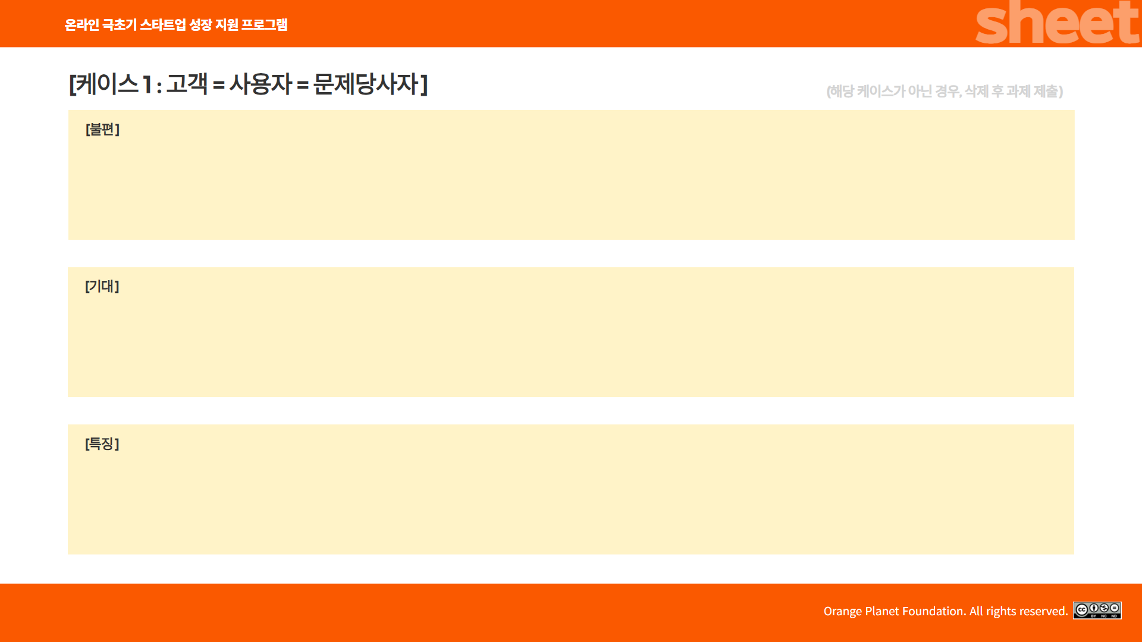
기존 핀테크 앱을 통해서 소비 분석은 이미 충분히 얻을 수 있지만,
그걸 보고도 내가 행동을 바꿀 ‘동기’가 안 생긴다.
나의 소비를 감정과 연결지어 설명해주는 공감 기반의 대화형 피드백을 기대한다.
정보를 주는 것보다, 내가 스스로 행동하게끔 유도하는 감정적 메시지를 원한다
금융정보는 이미 여러 곳에서 접하지만, ‘계속 쓰게 만드는 재미’는 거의 없다.
자극적이고 불친절한 금융 조언보단, 나를 ‘친구처럼’ 대해주는 서비스에 끌린다.

Slide 5
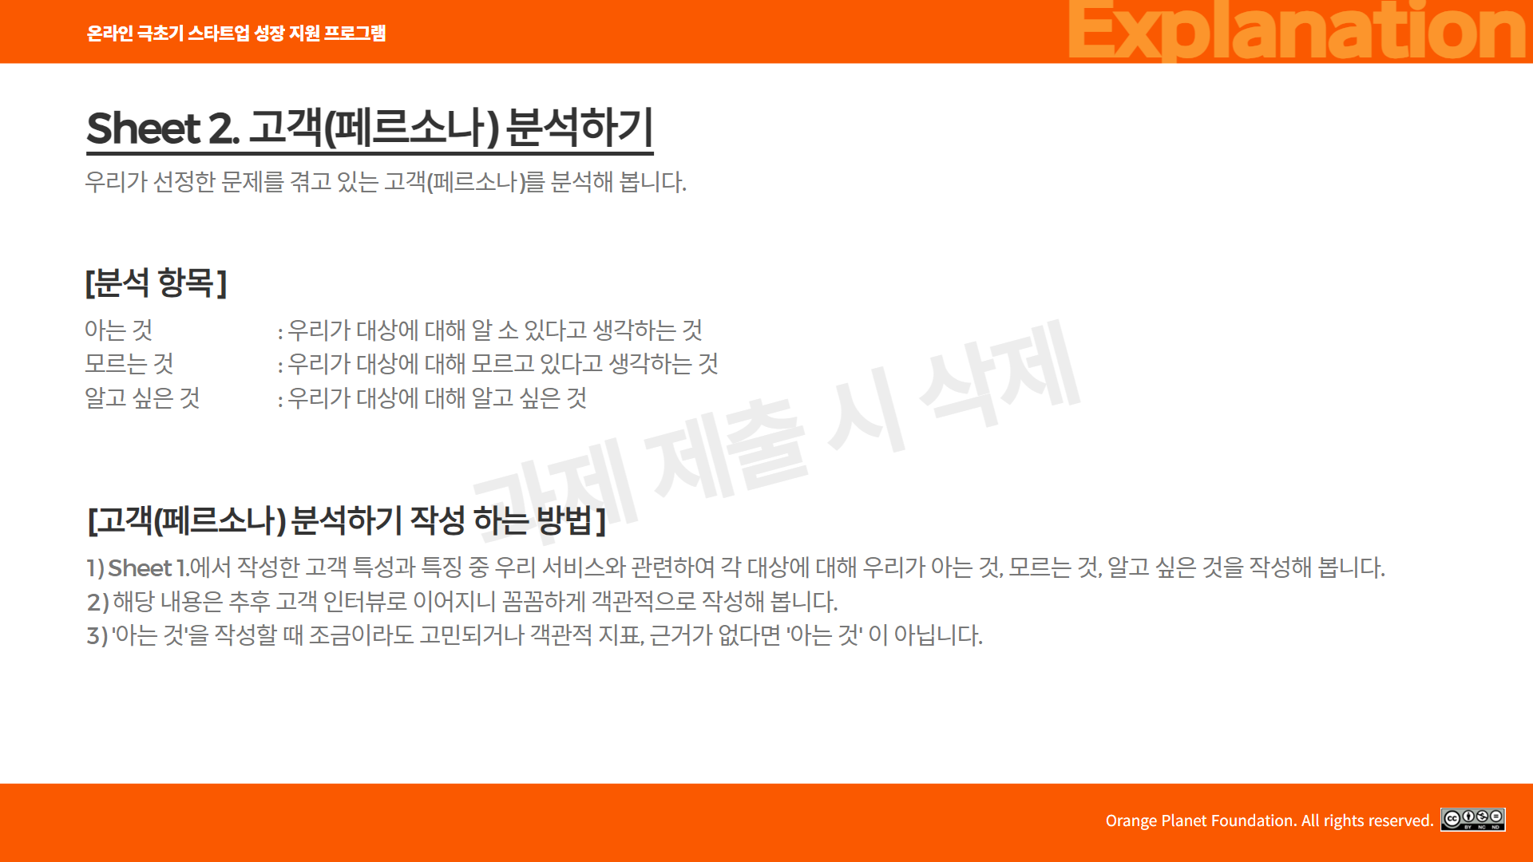

Slide 6
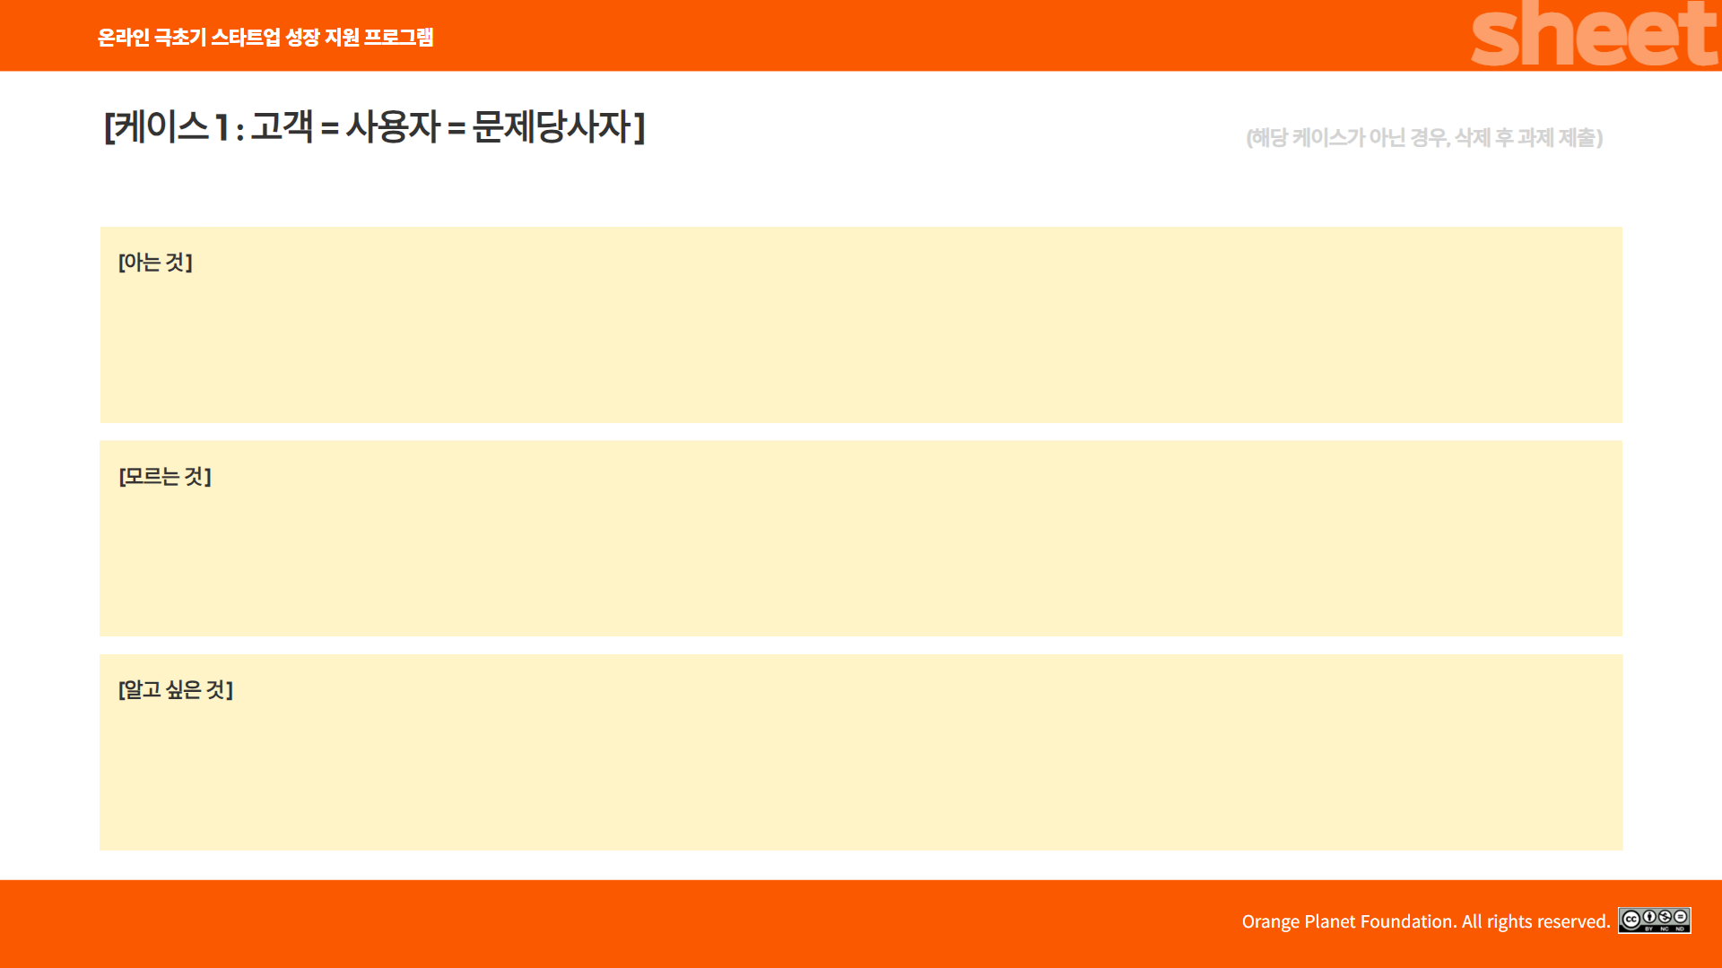
청년 세대는 금융, 소비, 지출 등에 대한 교육을 충분히 받지 못했다
사람들은 자신의 소비 금액에 대해서는 이미 어느 정도는 알고 있다.
친근하고 감성적인 UX를 선호: 공감형 콘텐츠, 대화형 챗봇, 미니멀 UI에 끌림
감정 기반 피드백이 실제 행동 변화를 유도할 수 있을까?
지출 후 느끼는 감정의 빈도/강도는 어느 정도인가?
어떤 형태의 피드백(유머, 응원, 공감 등)에 가장 잘 반응하는가?
어떤 콘텐츠 톤(장난, 진지함, 위로, 팩폭 등)이 가장 큰 반응을 일으키는가?
MZ세대에게 가장 효과적인 실천 유도 방식은 무엇인가 (챌린지, 보상, 친구와 공유, 스티커, 리마인더 등)

Slide 7


